Slide 1

Instituto Brasiliense de Direito Público (IDP)
Mestrado Profissional em Economia

Slide 2

Avaliação de impacto da mudança no controle de atos de concentração pelo Cade: uma abordagem por Controle Sintético
Diego dos Santos Fernandes

Slide 3
Apêndices

Slide 4
Apêndice A – Variáveis Defasadas

Slide 5
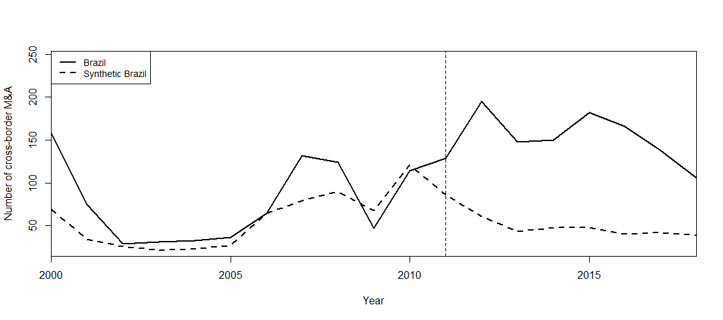
Gráfico A1 - número de fusões e aquisições do Brasil sintético com sua unidade sintética

Slide 6
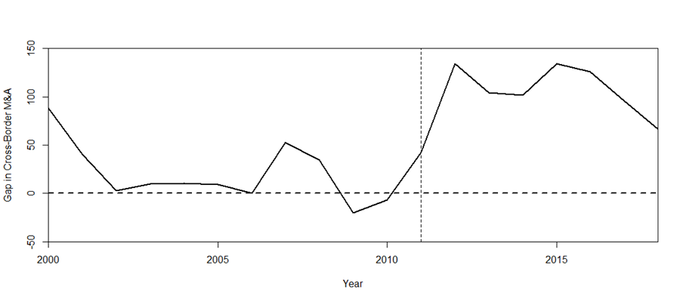
Gráfico A2 – Diferença entre o número de fusões e aquisições entre o Brasil e sua unidade sintética

Slide 7
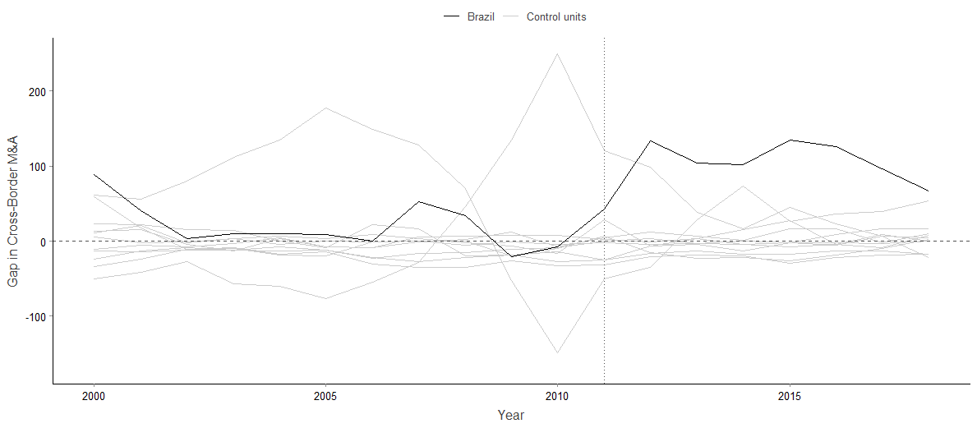
Gráfico A3 – Teste de placebo entre o Brasil e suas unidades de controle

Slide 8
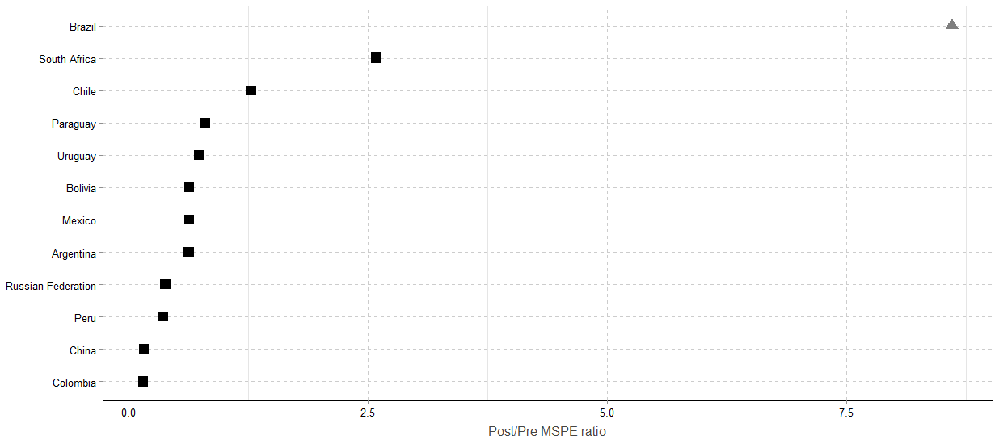
Gráfico A3 – Teste de placebo entre o Brasil e suas unidades de controle

Slide 9
APÊNDICE B – TESTES DE PERMUTAÇÃO COM O ANO DE 2012 COMO INTERVENÇÃO

Slide 10
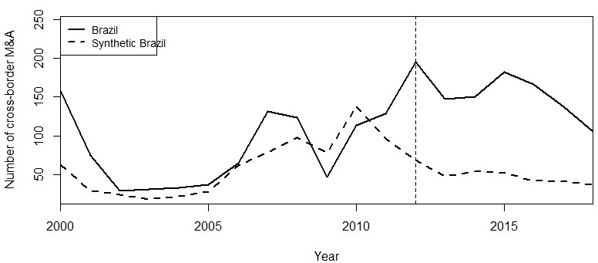
Gráfico B1 - Comparação número de fusões e aquisições do Brasil sintético com sua unidade sintética

Slide 11
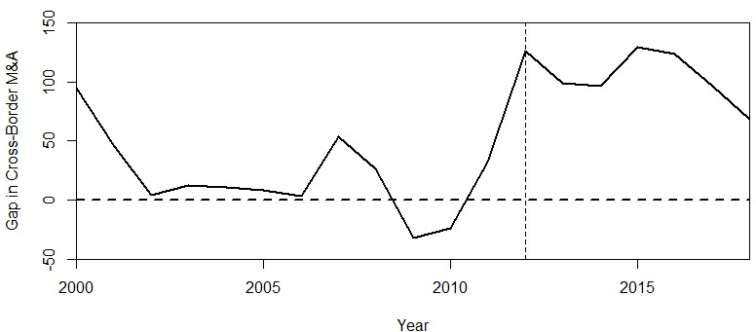
Gráfico B2 – Diferença entre o número de fusões e aquisições entre o Brasil e sua unidade sintética

Slide 12
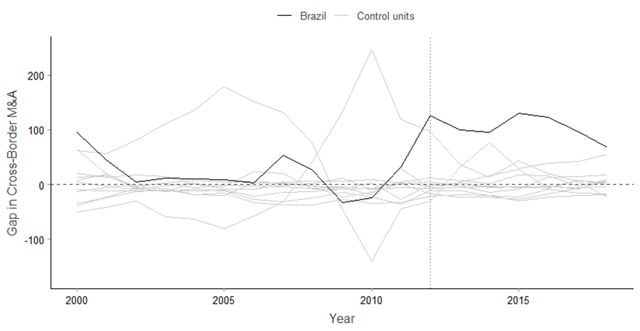
Gráfico B3 – Teste de placebo entre o Brasil e suas unidades de controle

Slide 13
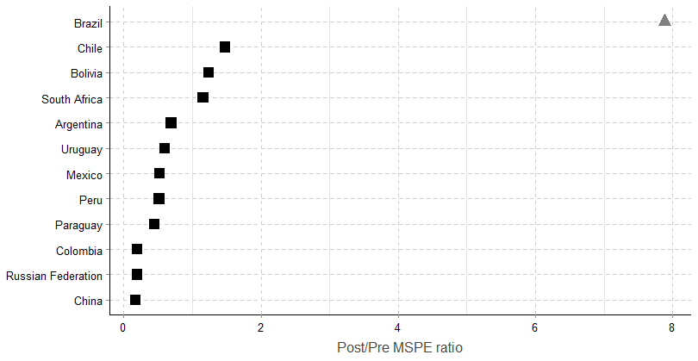
Gráfico B4 - RMPE pós/pré-intervenção

Slide 14
APÊNDICE C – TESTES DE PERMUTAÇÃO COMO OS PAÍSES EM DESENVOLVIMENTO

Slide 15
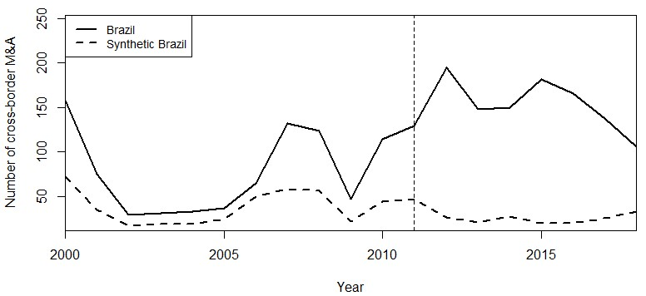
Gráfico C1 - Comparação número de fusões e aquisições do Brasil sintético com sua unidade sintética

Slide 16
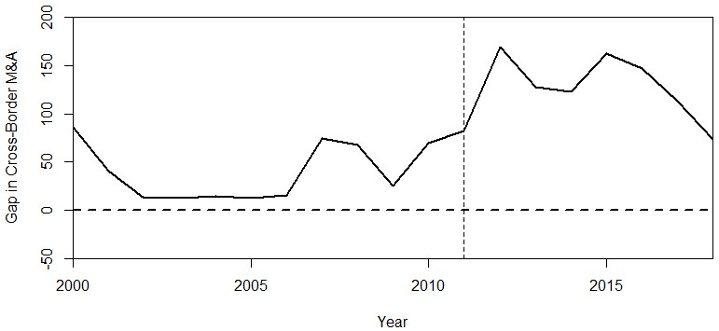
Gráfico C2 – Diferença entre o número de fusões e aquisições entre o Brasil e sua unidade sintética

Slide 17
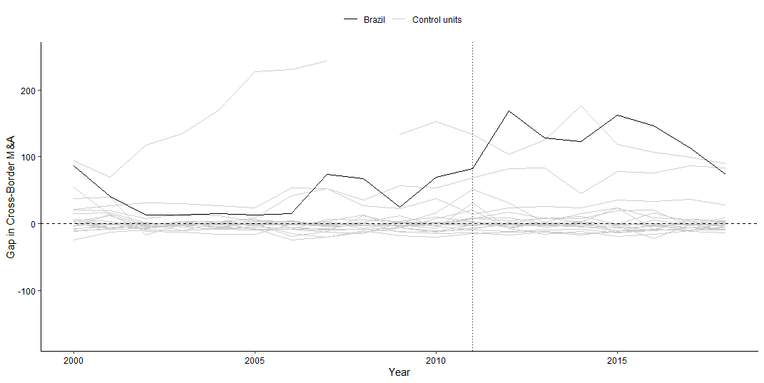
Gráfico C3 – Teste de placebo entre o Brasil e suas unidades de controle

Slide 18
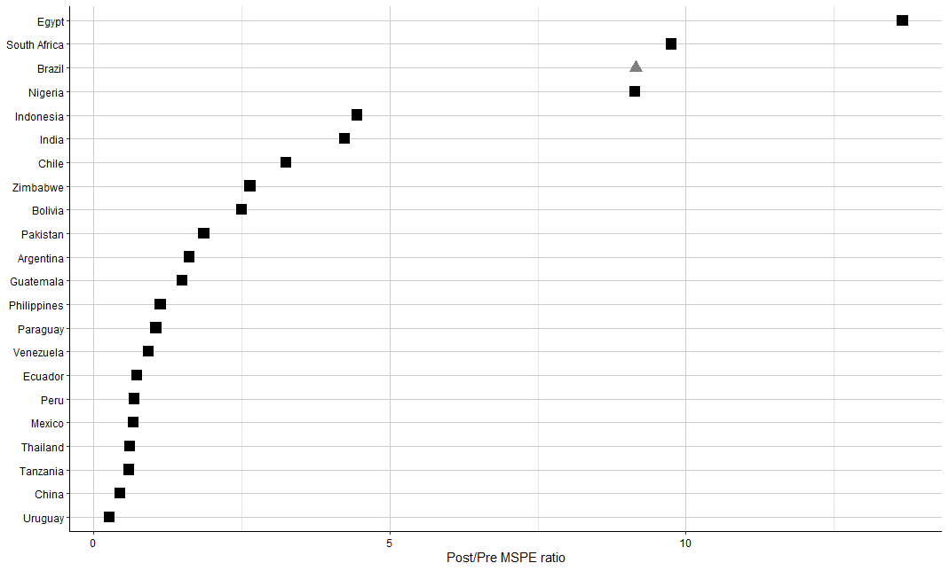
Gráfico C4 - MSPE pós/pré-intervenção

Slide 19
APÊNDICE D – TESTES DE PERMUTAÇÃO COM TODOS OS PAÍSES EM DESENVOLVIMENTO, COM A EXCEÇÃO DA ARGENTINA.

Slide 20
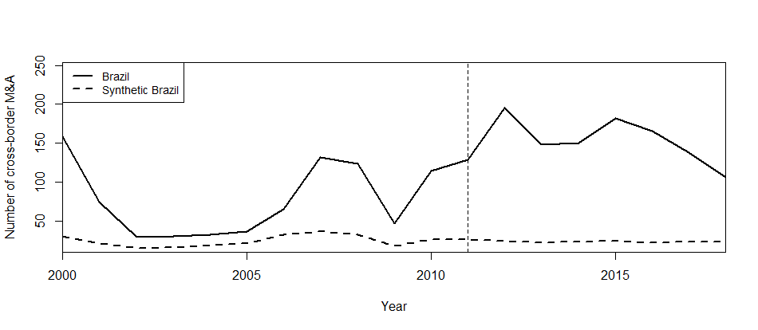
Gráfico D1 - Comparação número de fusões e aquisições do Brasil sintético com sua unidade sintética

Slide 21
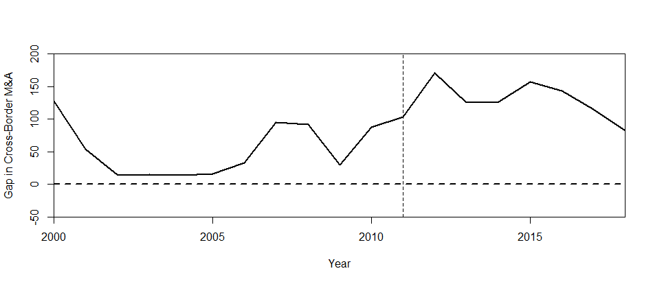
Gráfico D2 – Diferença entre o número de fusões e aquisições entre o Brasil e sua unidade sintética

Slide 22
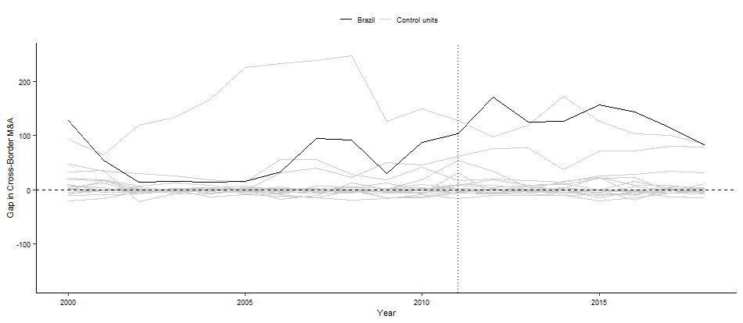
Gráfico D3 – Teste de placebo entre o Brasil e suas unidades de controle

Slide 23
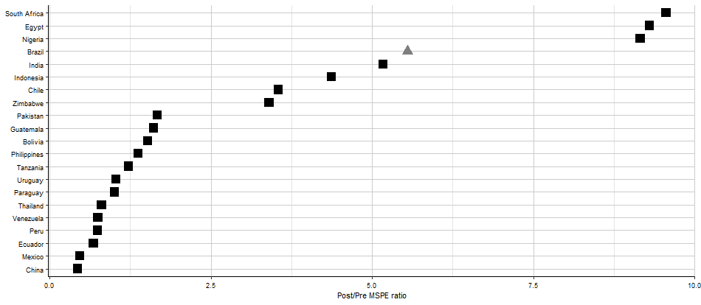
Gráfico D4 - MSPE pós/pré-intervenção

